Slide 1
Николай Николаевич Носов
Приключения Незнайки и его друзей
учитель: Ларина О.Н.
ГБОУ СОШ № 3, г.Москва

Slide 2

« Он всегда ходил в белом халате, на голове белый колпак с кисточкой, лечит коротышек от всех болезней.»

Slide 3
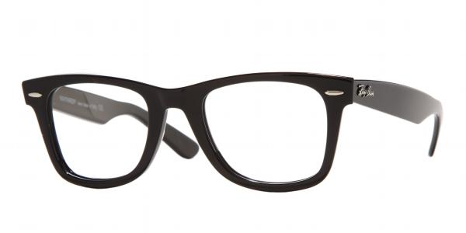
Этот малыш очень много знал, потому что читал разные книги. От чтения книг он сделался очень умным, поэтому все его слушались и любили

Slide 4
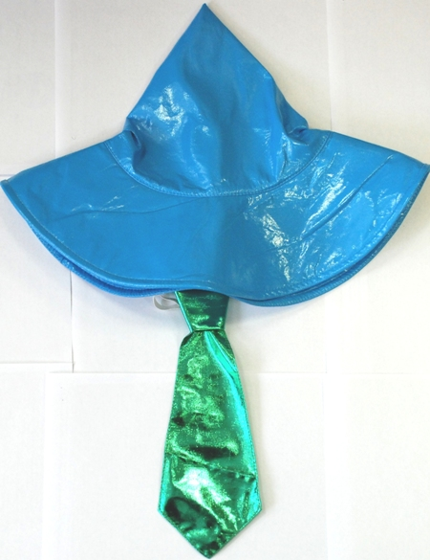
Он вообще любил яркие краски. Нарядившись таким попугаем, он целыми днями слонялся по городу, сочиняя разные небылицы и всем рассказывал.

Slide 5
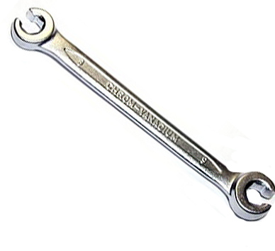
Это были очень хорошие мастера. Оба ходили в кожаных куртках. Из карманов их курток вечно торчали железные инструменты.

Slide 6


Slide 7


Slide 8
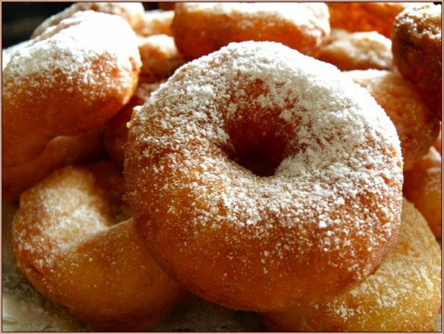

Slide 9
